Slide 1
第5章 基于T-S模糊建模的控制

Slide 2
第5章 基于T-S模糊建模的控制
采用T-S模糊系统进行非线性系统建模的研究是近年来控制理论的研究热点之一。实践证明，具有线性后件的Takagi-Sugeno模糊模型以模糊规则的形式充分利用系统局部信息和专家控制经验，可任意精度逼近实际被控对象。

Slide 3
5.1 T-S模糊模型
由日本学者Takagi T 和 Sugeno M在1985年提出的一种模糊逻辑系统（T-S模糊模型或Sugeno模糊模型）
模糊集合
模糊量
数学函数
精确量

Slide 4
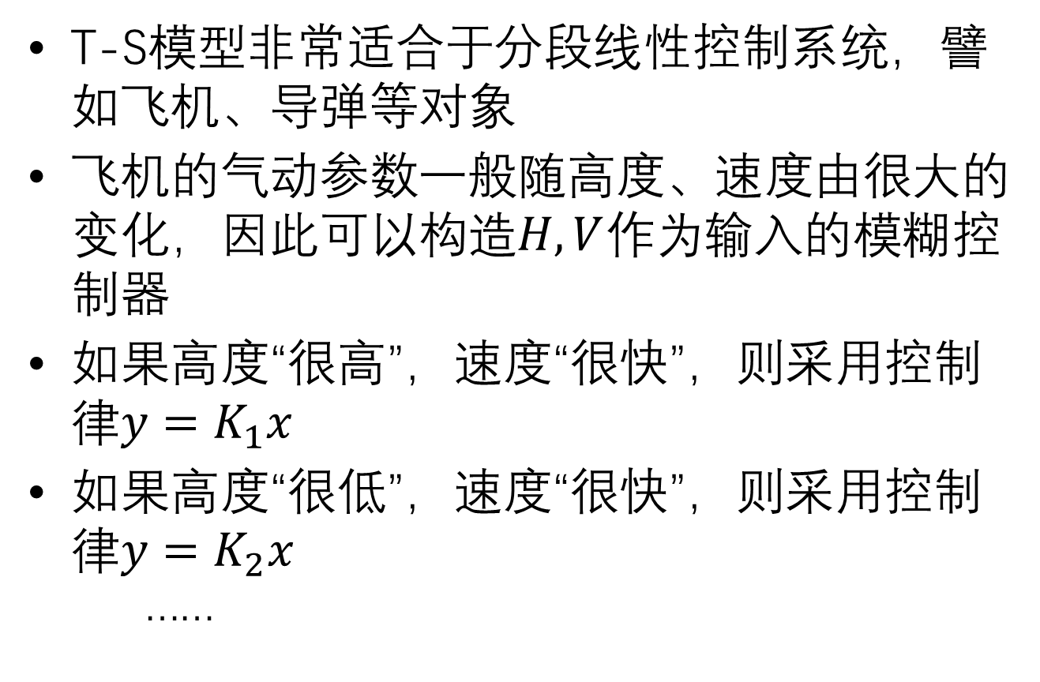
5.1 T-S模糊模型
T-S模型非常适合于分段线性控制系统，譬如飞机、导弹等对象
飞机的气动参数一般随高度、速度由很大的变化，因此可以构造$H,V$作为输入的模糊控制器
如果高度“很高”，速度“很快”，则采用控制律$y=K_{1}x$
如果高度“很低”，速度“很快”，则采用控制律$y=K_{2}x$
……

Slide 5
2 仿真实例
设输入 和 ，将它们模糊化为两个模糊量：小，大。输出Z为输入(X,Y)的线性函数，模糊规则为：
仿真程序见chap5_1.m。采用高斯隶属函数对输入进行模糊化，模糊推理系统的输入隶属函数曲线及输入/输出曲线如图5.1和5.2所示。

Slide 6
5.1 T-S模糊推理系统的输入隶属函数曲线

Slide 7
图5.2 T-S模糊推理系统的输入/输出曲线

Slide 8
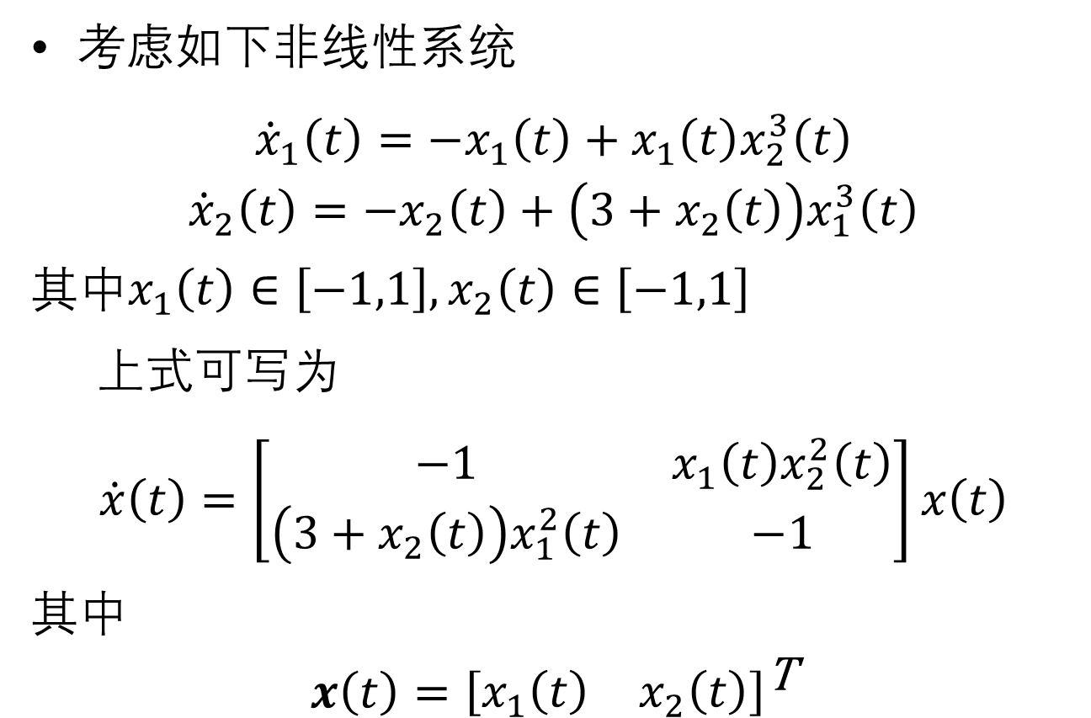
5.1.3 一类非线性系统的T-S模糊建模
考虑如下非线性系统
$$\begin{matrix}{\dot{x}}_{1}\left(t\right)=−x_{1}\left(t\right)+x_{1}\left(t\right)x_{2}^{3}\left(t\right) \\ {\dot{x}}_{2}\left(t\right)=−x_{2}\left(t\right)+\left(3+x_{2}\left(t\right)\right)x_{1}^{3}\left(t\right)\end{matrix}$$
其中$x_{1}\left(t\right)∈\left[−1,1\right],x_{2}\left(t\right)∈\left[−1,1\right]$
上式可写为
$$\dot{x}\left(t\right)=\left[\begin{matrix}−1 & x_{1}\left(t\right)x_{2}^{2}\left(t\right) \\ \left(3+x_{2}\left(t\right)\right)x_{1}^{2}\left(t\right) & −1\end{matrix}\right]x\left(t\right)$$
其中
$$x\left(t\right)={\left[\begin{matrix}x_{1}\left(t\right) & x_{2}\left(t\right)\end{matrix}\right]}^{\text{T}}$$

Slide 9
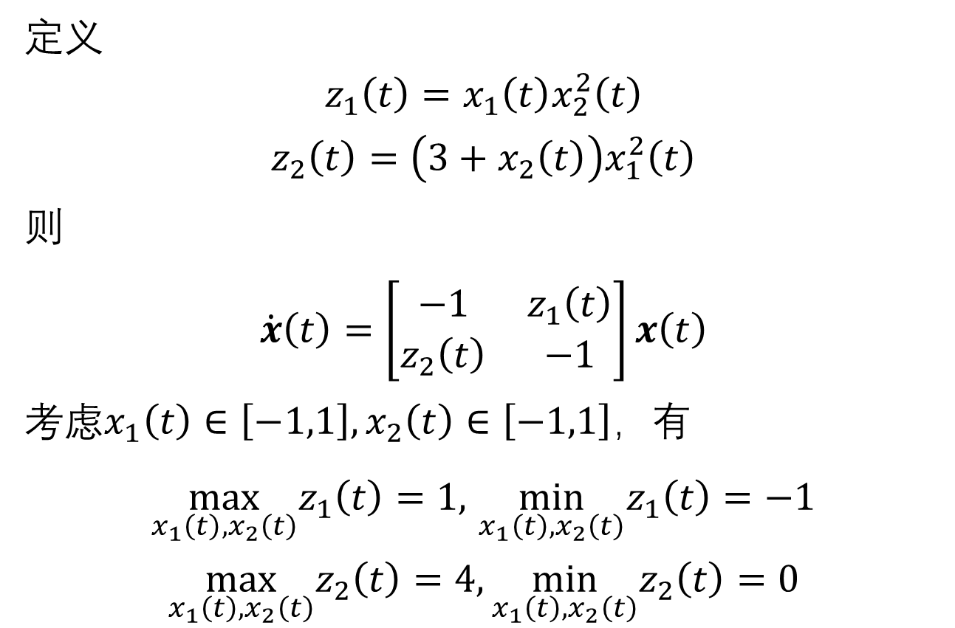
5.1.3 一类非线性系统的T-S模糊建模
定义
$$z_{1}\left(t\right)=x_{1}\left(t\right)x_{2}^{2}\left(t\right)$$
$$z_{2}\left(t\right)=\left(3+x_{2}\left(t\right)\right)x_{1}^{2}\left(t\right)$$
则
$$\dot{x}\left(t\right)=\left[\begin{matrix}−1 & z_{1}\left(t\right) \\ z_{2}\left(t\right) & −1\end{matrix}\right]x\left(t\right)$$
考虑$x_{1}\left(t\right)∈\left[−1,1\right],x_{2}\left(t\right)∈\left[−1,1\right]，$有
$\max_{x_{1}\left(t\right),x_{2}\left(t\right)}z_{1}\left(t\right)=1,$ $\min_{x_{1}\left(t\right),x_{2}\left(t\right)}z_{1}\left(t\right)=−1$
$$\max_{x_{1}\left(t\right),x_{2}\left(t\right)}z_{2}\left(t\right)=4,\min_{x_{1}\left(t\right),x_{2}\left(t\right)}z_{2}\left(t\right)=0$$

Slide 10
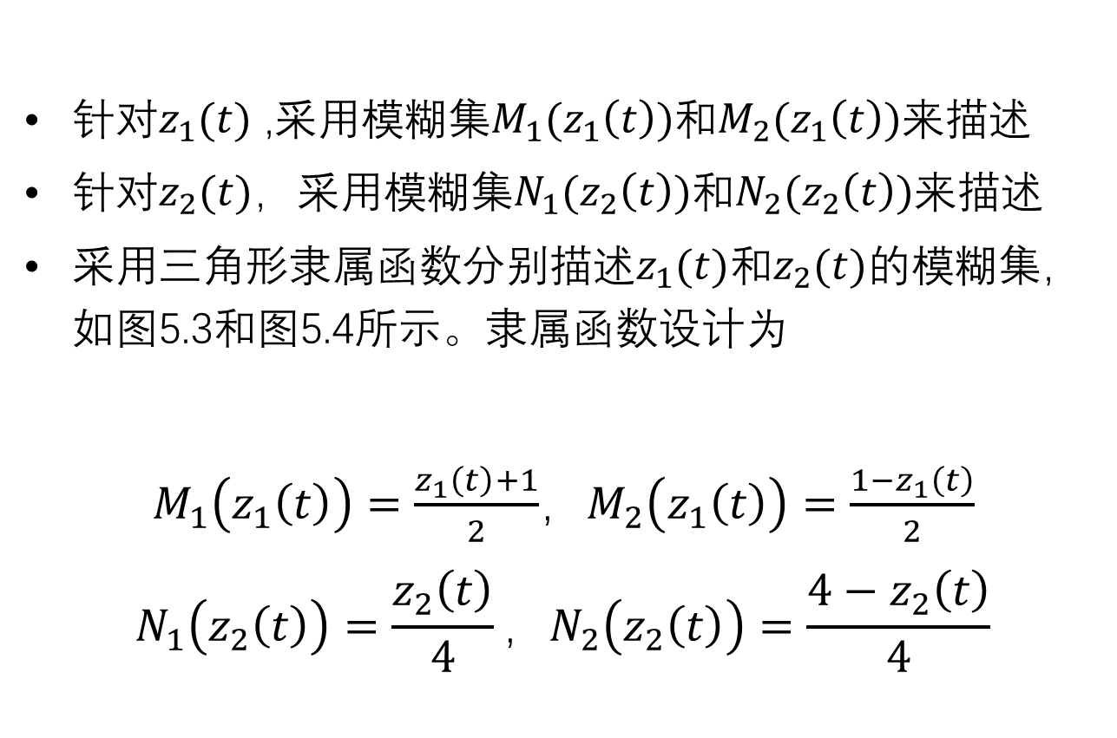
5.1.3 一类非线性系统的T-S模糊建模
针对$z_{1}(t)$ ,采用模糊集$M_{1}(z_{1}\left(t\right))$和$M_{2}(z_{1}\left(t\right))$来描述
针对$z_{2}(t)$，采用模糊集$N_{1}(z_{2}\left(t\right))$和$N_{2}(z_{2}\left(t\right))$来描述
采用三角形隶属函数分别描述$z_{1}(t)$和$z_{2}(t)$的模糊集，如图5.3和图5.4所示。隶属函数设计为
$M_{1}\left(z_{1}\left(t\right)\right)=\frac{z_{1}\left(t\right)+1}{2}$，$M_{2}\left(z_{1}\left(t\right)\right)=\frac{1−z_{1}\left(t\right)}{2}$
$$N_{1}\left(z_{2}\left(t\right)\right)=\frac{z_{2}\left(t\right)}{4}，N_{2}\left(z_{2}\left(t\right)\right)=\frac{4−z_{2}\left(t\right)}{4}$$

Slide 11


5.1.3 一类非线性系统的T-S模糊建模
$M_{1}(z_{1}\left(t\right))$和$M_{2}(z_{1}\left(t\right))的隶属度$函数
$N_{1}(z_{2}\left(t\right))$和$N_{2}(z_{2}\left(t\right))的隶属度$函数

Slide 12
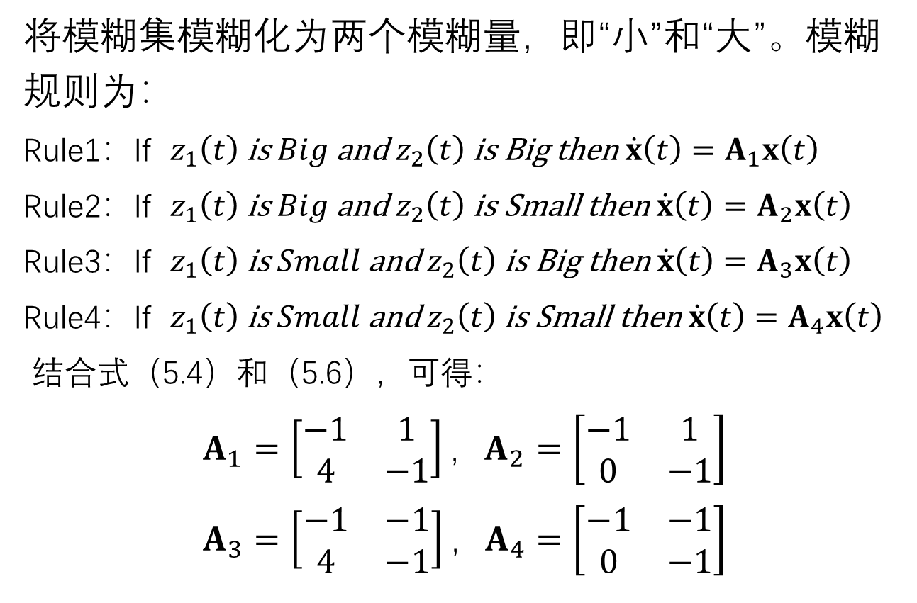
5.1.3 一类非线性系统的T-S模糊建模
将模糊集模糊化为两个模糊量，即“小”和“大”。模糊规则为：
Rule1：$\text{If} z_{1}\left(t\right) \text{is} Big \text{and} z_{2}\left(t\right) \text{is} \text{Big} \text{then} \dot{x}\left(t\right)=A_{1}x\left(t\right)$
Rule2：$\text{If} z_{1}\left(t\right) \text{is} Big \text{and} z_{2}\left(t\right) \text{is} \text{Small} \text{then} \dot{x}\left(t\right)=A_{2}x\left(t\right)$
Rule3：$\text{If} z_{1}\left(t\right) \text{is} Small \text{and} z_{2}\left(t\right) \text{is} \text{Big} \text{then} \dot{x}\left(t\right)=A_{3}x\left(t\right)$
Rule4：$\text{If} z_{1}\left(t\right) \text{is} Small \text{and} z_{2}\left(t\right) \text{is} \text{Small} \text{then} \dot{x}\left(t\right)=A_{4}x\left(t\right)$
结合式（5.4）和（5.6），可得：
$$A_{1}=\left[\begin{matrix}−1 & 1 \\ 4 & −1\end{matrix}\right]，A_{2}=\left[\begin{matrix}−1 & 1 \\ 0 & −1\end{matrix}\right]$$
$$A_{3}=\left[\begin{matrix}−1 & −1 \\ 4 & −1\end{matrix}\right]，A_{4}=\left[\begin{matrix}−1 & −1 \\ 0 & −1\end{matrix}\right]$$

Slide 13
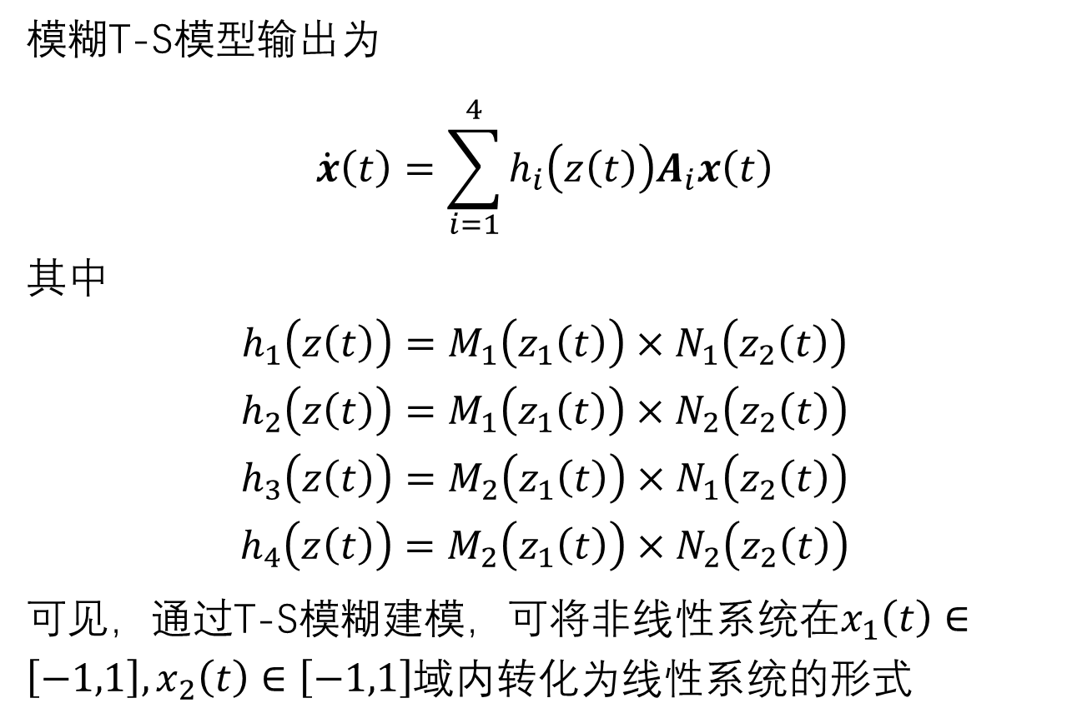
5.1.3 一类非线性系统的T-S模糊建模
模糊T-S模型输出为
$$\dot{x}\left(t\right)=\sum_{i=1}^{4}{h_{i}\left(z\left(t\right)\right)A_{i}x\left(t\right)}$$
其中
$$h_{1}\left(z\left(t\right)\right)=M_{1}\left(z_{1}\left(t\right)\right)×N_{1}\left(z_{2}\left(t\right)\right)$$
$$h_{2}\left(z\left(t\right)\right)=M_{1}\left(z_{1}\left(t\right)\right)×N_{2}\left(z_{2}\left(t\right)\right)$$
$$h_{3}\left(z\left(t\right)\right)=M_{2}\left(z_{1}\left(t\right)\right)×N_{1}\left(z_{2}\left(t\right)\right)$$
$$h_{4}\left(z\left(t\right)\right)=M_{2}\left(z_{1}\left(t\right)\right)×N_{2}\left(z_{2}\left(t\right)\right)$$
可见，通过T-S模糊建模，可将非线性系统在$x_{1}\left(t\right)∈\left[−1,1\right],x_{2}\left(t\right)∈\left[−1,1\right]$域内转化为线性系统的形式

Slide 14
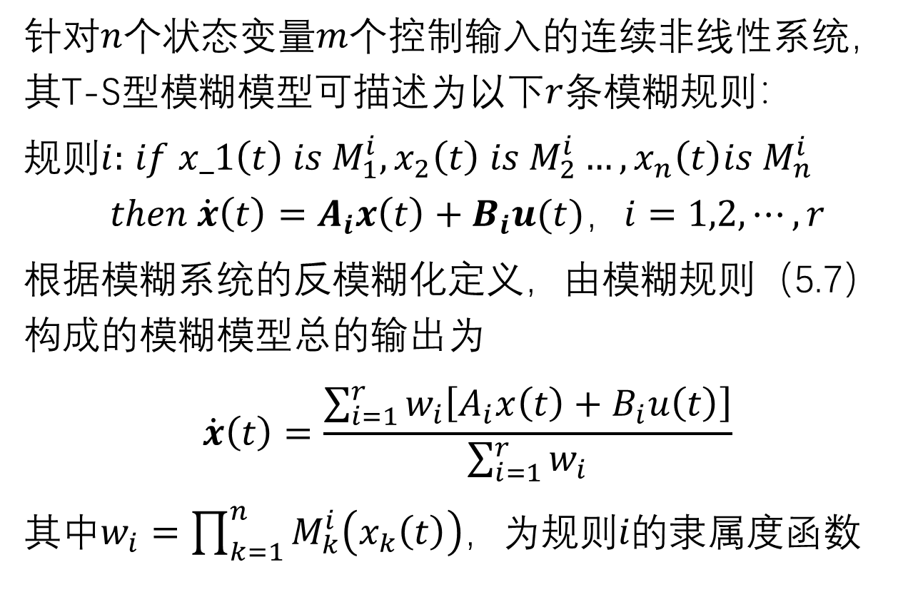
5.2 T-S型模糊控制器的设计
针对$n$个状态变量$m$个控制输入的连续非线性系统，其T-S型模糊模型可描述为以下$r$条模糊规则：
规则$i:$ $if x_1\left(t\right) is M_{1}^{i},x_{2}\left(t\right) is M_{2}^{i}…,x_{n}\left(t\right)is M_{n}^{i}$
$$then \dot{x}\left(t\right)=A_{i}x\left(t\right)+B_{i}u(t)，i=1,2,⋯,r$$
根据模糊系统的反模糊化定义，由模糊规则（5.7）构成的模糊模型总的输出为
$$\dot{x}\left(t\right)=\frac{\sum_{i=1}^{r}{w_{i}\left[A_{i}x\left(t\right)+B_{i}u\left(t\right)\right]}}{\sum_{i=1}^{r}{w_{i}}}$$
其中$w_{i}=\prod_{k=1}^{n}{M_{k}^{i}\left(x_{k}\left(t\right)\right)}$，为规则$i的$隶属度函数

Slide 15
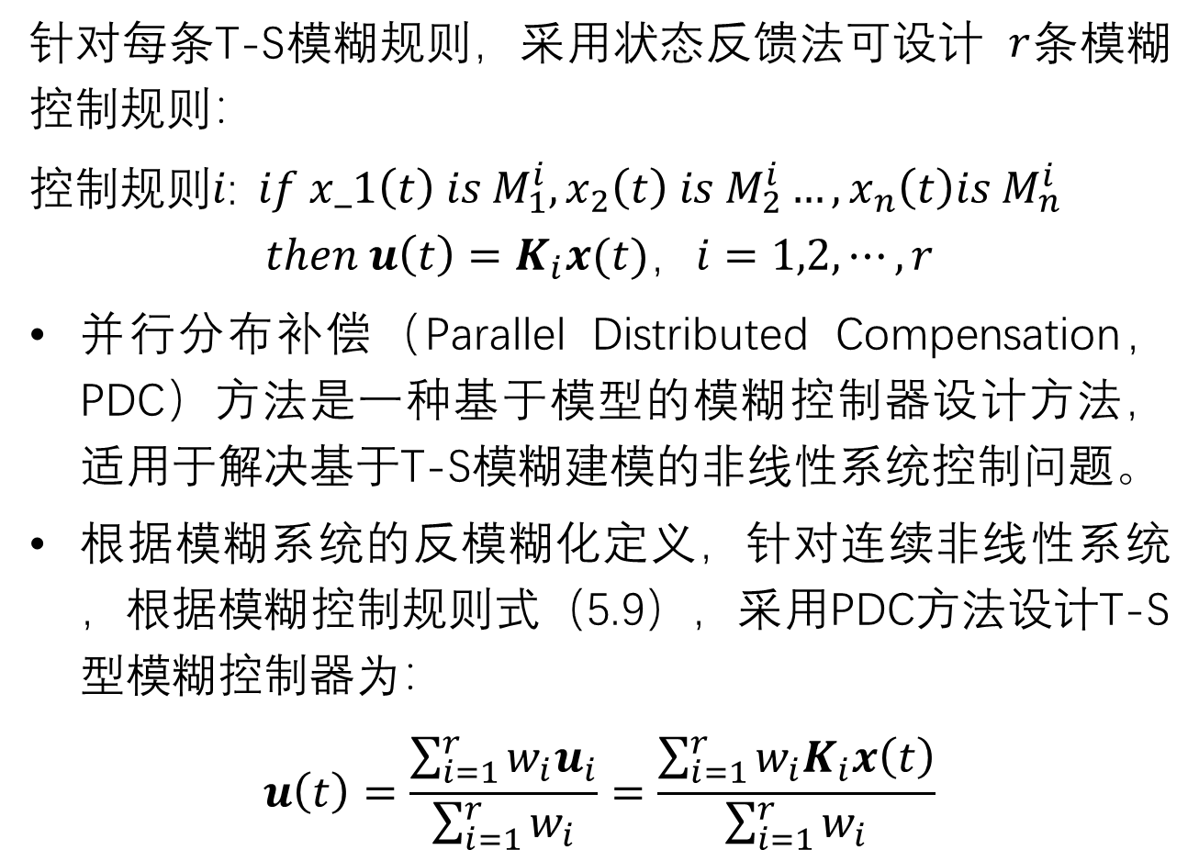
5.2 T-S型模糊控制器的设计
针对每条T-S模糊规则，采用状态反馈法可设计 $r$条模糊控制规则：
控制规则$i$:$if x_1\left(t\right) is M_{1}^{i},x_{2}\left(t\right) is M_{2}^{i}…,x_{n}\left(t\right)is M_{n}^{i}$
$$then u\left(t\right)=K_{i}x(t)，i=1,2,⋯,r$$
并行分布补偿（Parallel Distributed Compensation，PDC）方法是一种基于模型的模糊控制器设计方法，适用于解决基于T-S模糊建模的非线性系统控制问题。
根据模糊系统的反模糊化定义，针对连续非线性系统，根据模糊控制规则式（5.9），采用PDC方法设计T-S型模糊控制器为：
$$u\left(t\right)=\frac{\sum_{i=1}^{r}{w_{i}u_{i}}}{\sum_{i=1}^{r}{w_{i}}}=\frac{\sum_{i=1}^{r}{w_{i}K_{i}x\left(t\right)}}{\sum_{i=1}^{r}{w_{i}}}$$

Slide 16
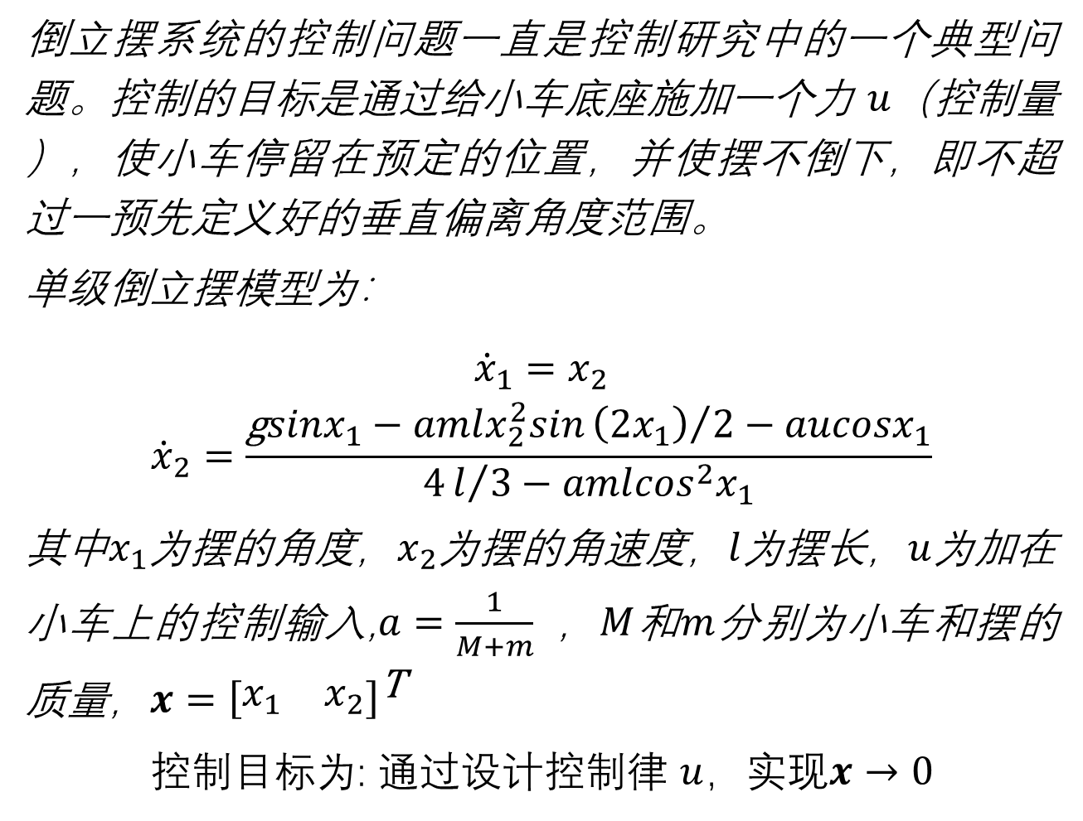
5.3倒立摆系统的T-S模糊模型
倒立摆系统的控制问题一直是控制研究中的一个典型问题。控制的目标是通过给小车底座施加一个力 $u$（控制量），使小车停留在预定的位置，并使摆不倒下，即不超过一预先定义好的垂直偏离角度范围。
单级倒立摆模型为：
$$\begin{matrix}{\dot{x}}_{1}=x_{2} \\ {\dot{x}}_{2}=\frac{\text{g}sinx_{1}−amlx_{2}^{2}sin{\left(2x_{1}\right)}/2−aucosx_{1}}{4l/3−aml\cos^{2}x_{1}}\end{matrix}$$
其中$x_{1}$为摆的角度，$x_{2}$为摆的角速度，$l$为摆长，$u$为加在小车上的控制输入,$a=\frac{1}{M+m}$ ，$M$和$m$分别为小车和摆的质量，$x={\left[\begin{matrix}x_{1} & x_{2}\end{matrix}\right]}^{\text{T}}$
控制目标为: 通过设计控制律 $u$，实现$x→0$

Slide 17
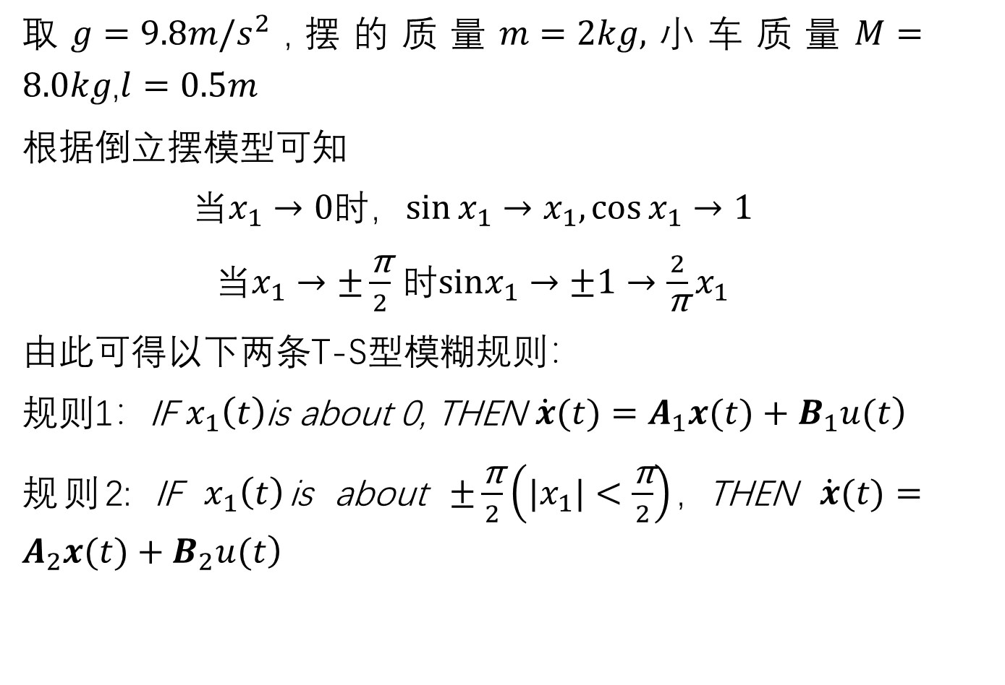
5.3倒立摆系统的T-S模糊模型
取$g=9.8m/s^{2}$,摆的质量$m=2kg,$小车质量$M=8.0kg$,$l=0.5m$
根据倒立摆模型可知
当$x_{1}→0$时，$\sin{x_{1}}→x_{1},\cos{x_{1}}→1$
当$x_{1}→±\frac{\text{π}}{2}$ 时$sinx_{1}→±1→\frac{2}{\text{π}}x_{1}$
由此可得以下两条T-S型模糊规则：
规则1：IF $x_{1}\left(t\right)$is about 0, THEN $\left.\dot{x}(t)=A_{1}x(t)+B_{1}u(t\right)$
规则2: IF $x_{1}\left(t\right)$is about $±\frac{\text{π}}{2}\left(|x_{1}|<\frac{\text{π}}{2}\right)$, THEN $\left.\dot{x}(t)=A_{2}x(t)+B_{2}u(t\right)$

Slide 18
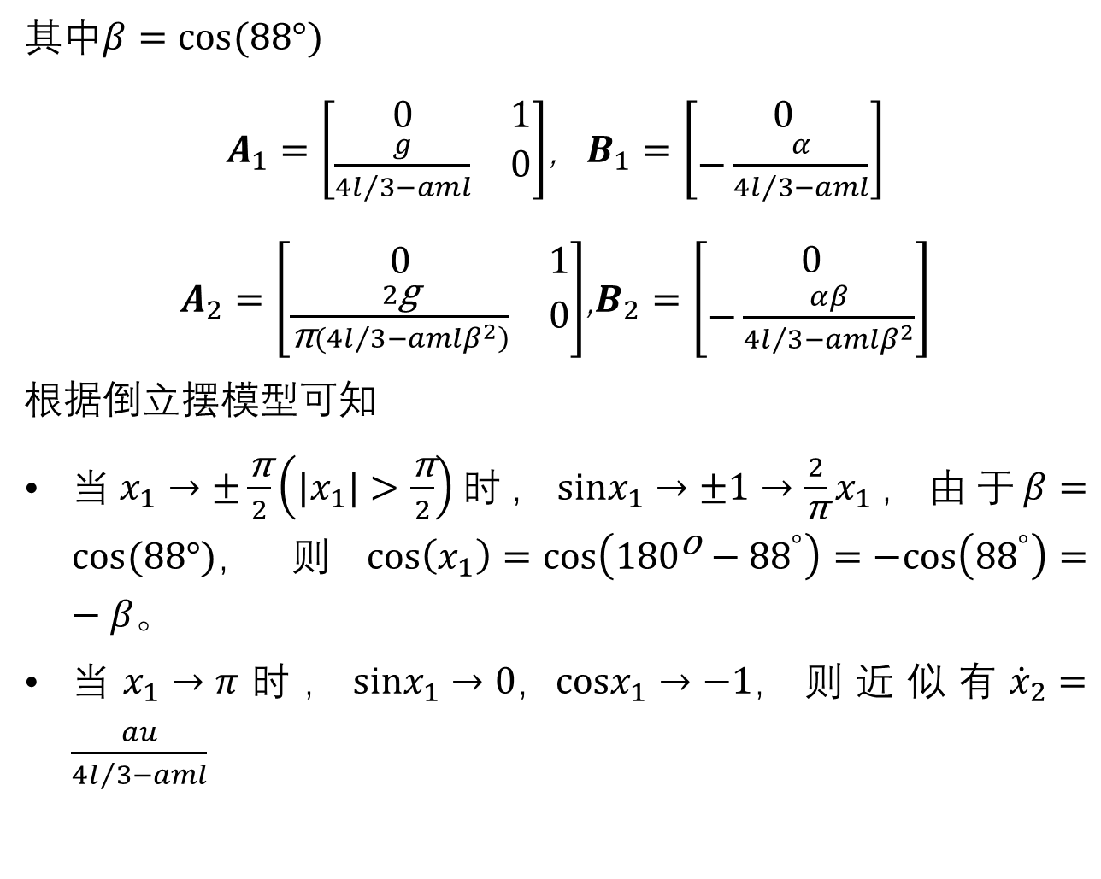
5.3倒立摆系统的T-S模糊模型
其中$β=cos⁡(88°)$
$A_{1}=\left[\begin{matrix}0 & 1 \\ \frac{g}{4l/3−aml} & 0\end{matrix}\right]$，$B_{1}=\left[\begin{matrix}0 \\ −\frac{α}{4l/3−aml}\end{matrix}\right]$
$A_{2}=\left[\begin{matrix}0 & 1 \\ \frac{2\text{g}}{\left.\text{π}(4l/3−amlβ^{2}\right)} & 0\end{matrix}\right]$,$B_{2}=\left[\begin{matrix}0 \\ −\frac{αβ}{4l/3−amlβ^{2}}\end{matrix}\right]$
根据倒立摆模型可知
当$x_{1}→±\frac{\text{π}}{2}\left(|x_{1}|>\frac{\text{π}}{2}\right)$时，$sinx_{1}→±1→\frac{2}{\text{π}}x_{1}$，由于$β=cos⁡(88°)，$则$cos\left(x_{1}\right)=cos\left({180}^{\text{o}}−{88}^{°}\right)=−cos\left({88}^{°}\right)=−β。$
当$x_{1}→π$时，$sinx_{1}→0，cosx_{1}→−1，$则近似有${\dot{x}}_{2}=\frac{au}{4l/3−aml}$

Slide 19
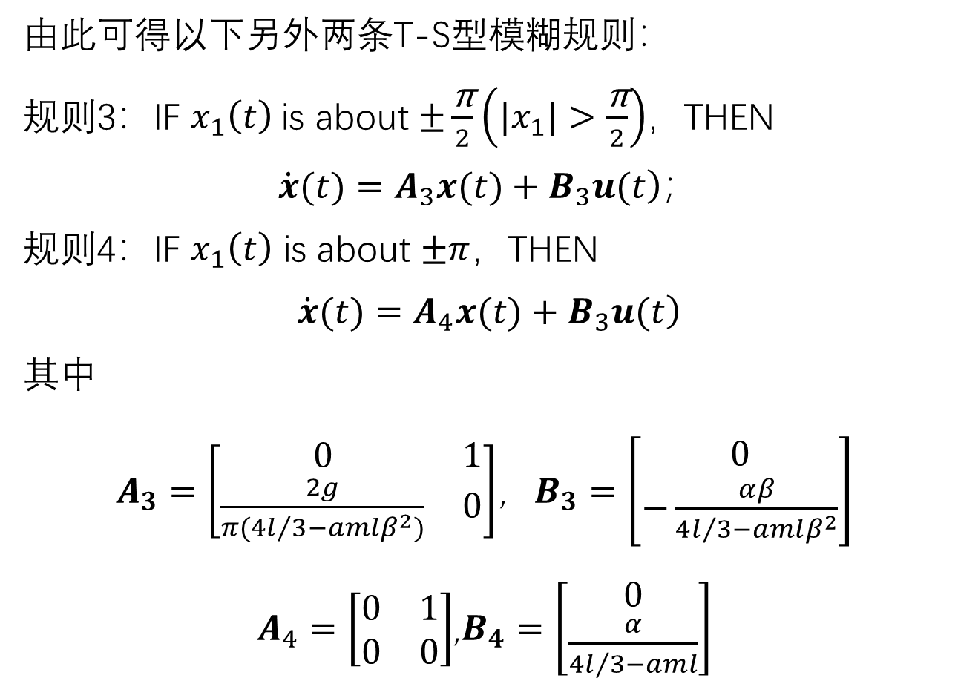
5.3倒立摆系统的T-S模糊模型
由此可得以下另外两条T-S型模糊规则：
规则3：IF $x_{1}\left(t\right)$is about $±\frac{\text{π}}{2}\left(|x_{1}|>\frac{\text{π}}{2}\right)$，THEN
$\left. \dot{x}(t)=A_{3}x(t)+B_{3}u(t\right)$；
规则4：IF $x_{1}\left(t\right)$ is about $±π$，THEN
$\left.\dot{x}(t)=A_{4}x(t)+B_{3}u(t\right)$
其中
$A_{3}=\left[\begin{matrix}0 & 1 \\ \frac{2g}{π(4l/3−amlβ^{2})} & 0\end{matrix}\right]$，$B_{3}=\left[\begin{matrix}0 \\ −\frac{αβ}{4l/3−amlβ^{2}}\end{matrix}\right]$
$A_{4}=\left[\begin{matrix}0 & 1 \\ 0 & 0\end{matrix}\right]$,$B_{4}=\left[\begin{matrix}0 \\ \frac{α}{4l/3−aml}\end{matrix}\right]$

Slide 20
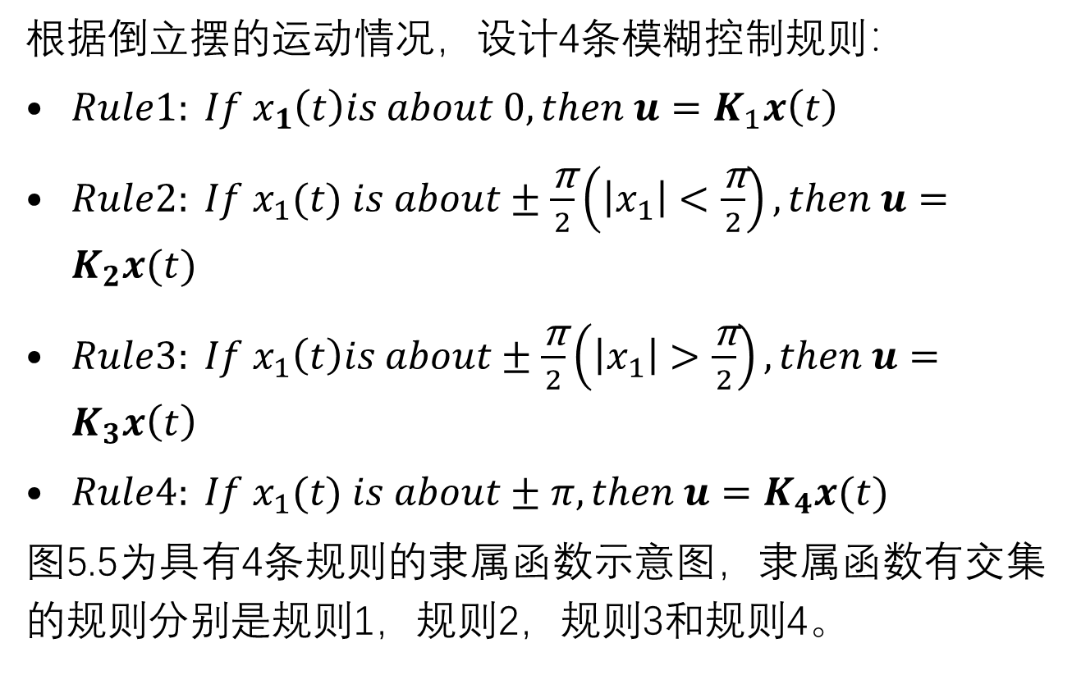
5.3倒立摆系统的T-S模糊模型
根据倒立摆的运动情况，设计4条模糊控制规则：
$Rule1: If x_{1}\left(t\right)is about 0, then u=K_{1}x\left(t\right)$
$Rule2: If x_{1}(t) is about±\frac{\text{π}}{2}\left(\left|x_{1}\right|<\frac{\text{π}}{2}\right), then u=K_{2}x(t)$
$Rule3: If x_{1}\left(t\right)is about±\frac{\text{π}}{2}\left(\left|x_{1}\right|>\frac{\text{π}}{2}\right), then u=K_{3}x\left(t\right)$
$Rule4: If x_{1}(t) is about±π, then u=K_{4}x(t)$
图5.5为具有4条规则的隶属函数示意图，隶属函数有交集的规则分别是规则1，规则2，规则3和规则4。

Slide 21
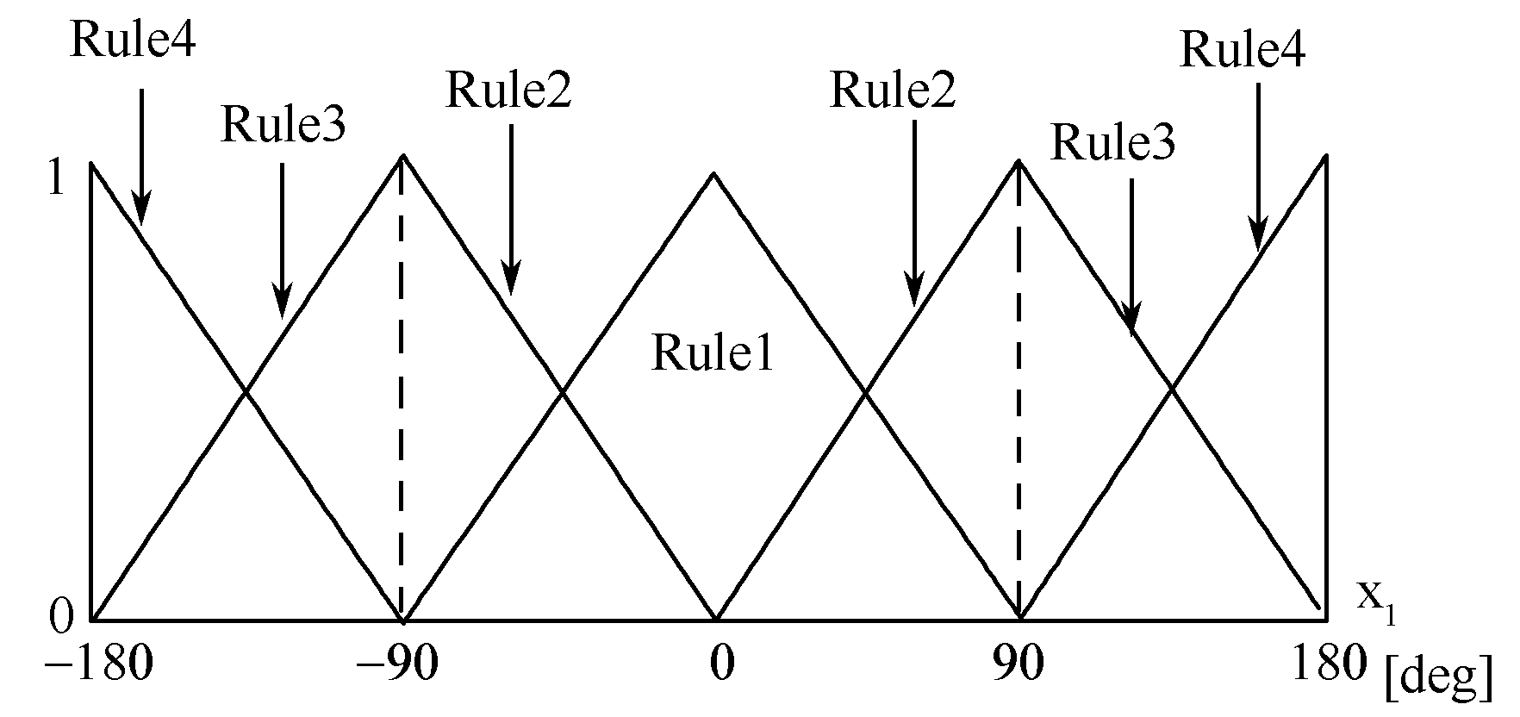
5.3倒立摆系统的T-S模糊模型
图5.5为具有4条规则的隶属函数示意图，隶属函数有交集的规则分别是规则1，规则2，规则3和规则4。
图5.5 模糊隶属度函数示意图

Slide 22
5.3倒立摆系统的T-S模糊模型
线性矩阵不等式（LMI，Linear Matrix Inequality）是控制领域的一个强有力的设计工具。许多控制理论及分析与综合问题都可简化为相应的LMI 问题，通过构造有效的计算机算法求解。
随着控制技术的迅速发展，在反馈控制系统的设计中，常需要考虑许多系统的约束条件，例如系统的不确定性约束等。在处理系统鲁棒控制问题以及其他控制理论引起的许多控制问题时，都可将所控制问题转化为一个线性矩阵不等式或带有线性矩阵不等式约束的最优化问题。

Slide 23
5.3倒立摆系统的T-S模糊模型
目前线性矩阵不等式(LMI)技术己成为控制工程、系统辨识、结构设计等领域的有效工具。利用线性矩阵不等式技术来求解一些控制问题，是目前和今后控制理论发展的一个重要方向。YALMIP是Matlab的一个独立的工具箱，具有很强的优化求解能力。
T-S模糊系统的稳定性条件可表述成线性矩阵不等式LMI的形式，基于T-S模糊模型的非线性系统鲁棒稳定和自适应控制的研究是控制理论研究的热点。本节针对ＴＳ模糊控制问题，在Matlab下采用ＬＭＩ工具箱YALMIP进行ＬＭＩ设计和仿真。

Slide 24
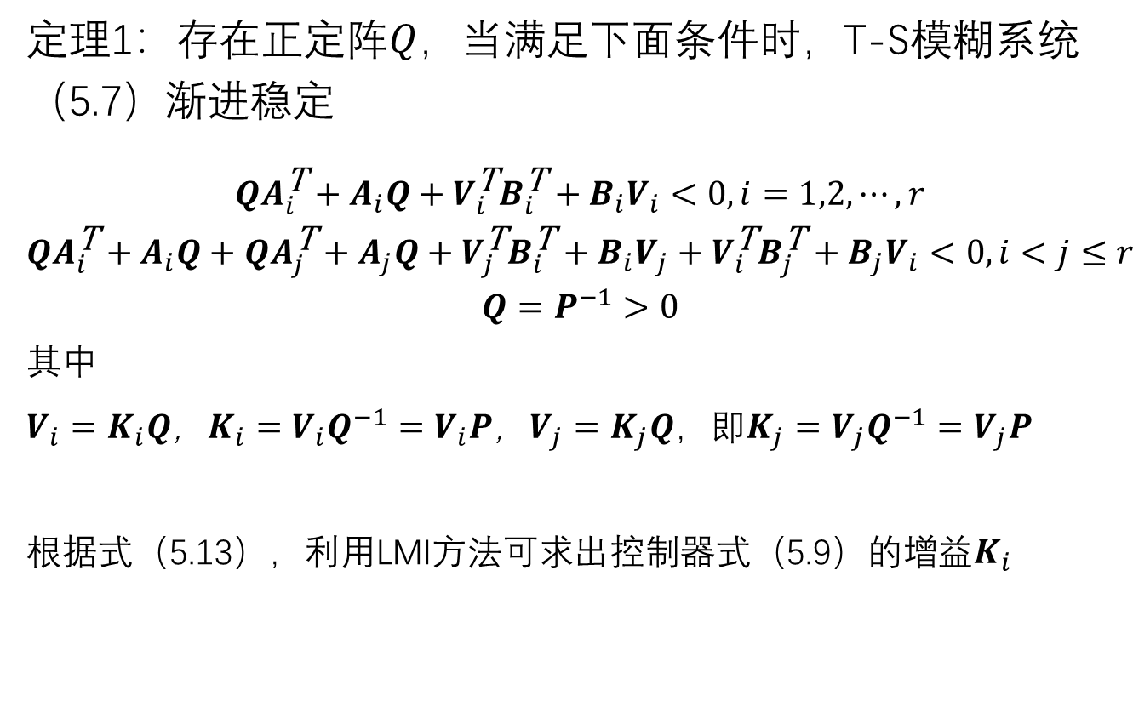
5.4.1 LMI不等式的设计及分析
定理1：存在正定阵$Q$，当满足下面条件时，T-S模糊系统（5.7）渐进稳定$\begin{matrix}QA_{i}^{\text{T}}+A_{i}Q+V_{i}^{\text{T}}B_{i}^{\text{T}}+B_{i}V_{i}<0, i=1,2,⋯,r \\ QA_{i}^{\text{T}}+A_{i}Q+QA_{j}^{\text{T}}+A_{j}Q+V_{j}^{\text{T}}B_{i}^{\text{T}}+B_{i}V_{j}+V_{i}^{\text{T}}B_{j}^{\text{T}}+B_{j}V_{i}<0, i<j≤r \\ Q=P^{−1}>0\end{matrix}$
其中
$V_{i}=K_{i}Q$，$K_{i}=V_{i}Q^{−1}=V_{i}P$，$V_{j}=K_{j}Q$，即$K_{j}=V_{j}Q^{−1}=V_{j}P$
根据式（5.13），利用LMI方法可求出控制器式（5.9）的增益$K_{i}$

Slide 25
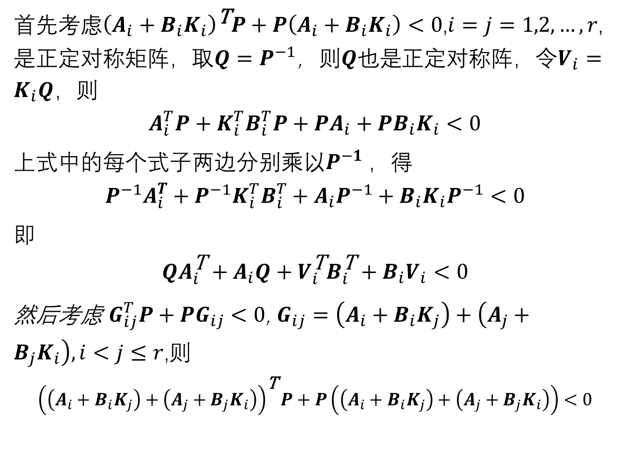
5.4.2 不等式的转换
首先考虑${\left(A_{i}+B_{i}K_{i}\right)}^{\text{T}}P+P\left(A_{i}+B_{i}K_{i}\right)<0$,$i=j=1,2,…,r$,是正定对称矩阵，取$Q=P^{−1}$，则$Q也是$正定对称阵，令$V_{i}=K_{i}Q，$则
$$A_{i}^{T}P+K_{i}^{T}B_{i}^{T}P+PA_{i}+PB_{i}K_{i}<0$$
上式中的每个式子两边分别乘以$P^{−1}$ ，得
$$P^{−1}A_{i}^{T}+P^{−1}K_{i}^{T}B_{i}^{T}+A_{i}P^{−1}+B_{i}K_{i}P^{−1}<0$$
即
$$QA_{i}^{\text{T}}+A_{i}Q+V_{i}^{\text{T}}B_{i}^{\text{T}}+B_{i}V_{i}<0$$
然后考虑 $G_{ij}^{T}P+PG_{ij}<0$, $G_{ij}=\left(A_{i}+B_{i}K_{j}\right)+\left(A_{j}+B_{j}K_{i}\right),i<j≤r$,则
$${\left(\left(A_{i}+B_{i}K_{j}\right)+\left(A_{j}+B_{j}K_{i}\right)\right)}^{\text{T}}P+P\left(\left(A_{i}+B_{i}K_{j}\right)+\left(A_{j}+B_{j}K_{i}\right)\right)<0$$

Slide 26
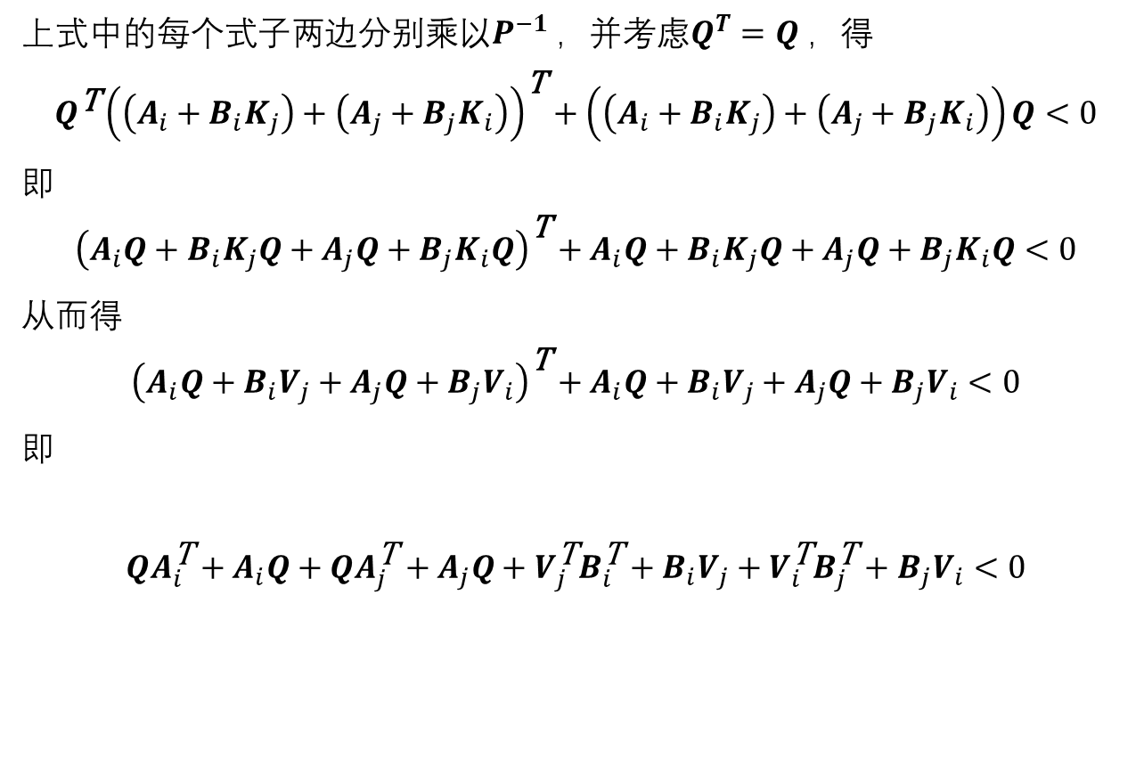
5.4.2 不等式的转换
上式中的每个式子两边分别乘以$P^{−1}$ ，并考虑$Q^{T}=Q$ ，得
$$Q^{\text{T}}{\left(\left(A_{i}+B_{i}K_{j}\right)+\left(A_{j}+B_{j}K_{i}\right)\right)}^{\text{T}}+\left(\left(A_{i}+B_{i}K_{j}\right)+\left(A_{j}+B_{j}K_{i}\right)\right)Q<0$$
即
$${\left(A_{i}Q+B_{i}K_{j}Q+A_{j}Q+B_{j}K_{i}Q\right)}^{\text{T}}+A_{i}Q+B_{i}K_{j}Q+A_{j}Q+B_{j}K_{i}Q<0$$
从而得
$${\left(A_{i}Q+B_{i}V_{j}+A_{j}Q+B_{j}V_{i}\right)}^{\text{T}}+A_{i}Q+B_{i}V_{j}+A_{j}Q+B_{j}V_{i}<0$$
即
$$QA_{i}^{\text{T}}+A_{i}Q+QA_{j}^{\text{T}}+A_{j}Q+V_{j}^{\text{T}}B_{i}^{\text{T}}+B_{i}V_{j}+V_{i}^{\text{T}}B_{j}^{\text{T}}+B_{j}V_{i}<0$$

Slide 27
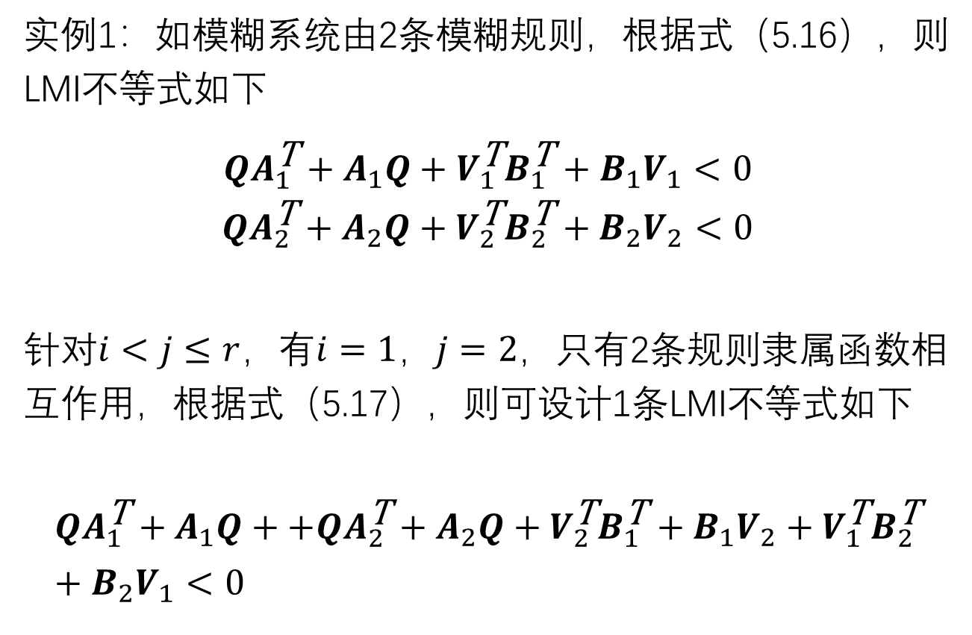
5.4.3 LMI设计实例
实例1：如模糊系统由2条模糊规则，根据式（5.16），则LMI不等式如下
$$\begin{matrix}QA_{1}^{\text{T}}+A_{1}Q+V_{1}^{\text{T}}B_{1}^{\text{T}}+B_{1}V_{1}<0 \\ QA_{2}^{\text{T}}+A_{2}Q+V_{2}^{\text{T}}B_{2}^{\text{T}}+B_{2}V_{2}<0\end{matrix}$$
针对$i<j≤r$，有$i=1$，$j=2$，只有2条规则隶属函数相互作用，根据式（5.17），则可设计1条LMI不等式如下
$$QA_{1}^{\text{T}}+A_{1}Q++QA_{2}^{\text{T}}+A_{2}Q+V_{2}^{\text{T}}B_{1}^{\text{T}}+B_{1}V_{2}+V_{1}^{\text{T}}B_{2}^{\text{T}}+B_{2}V_{1}<0$$

Slide 28
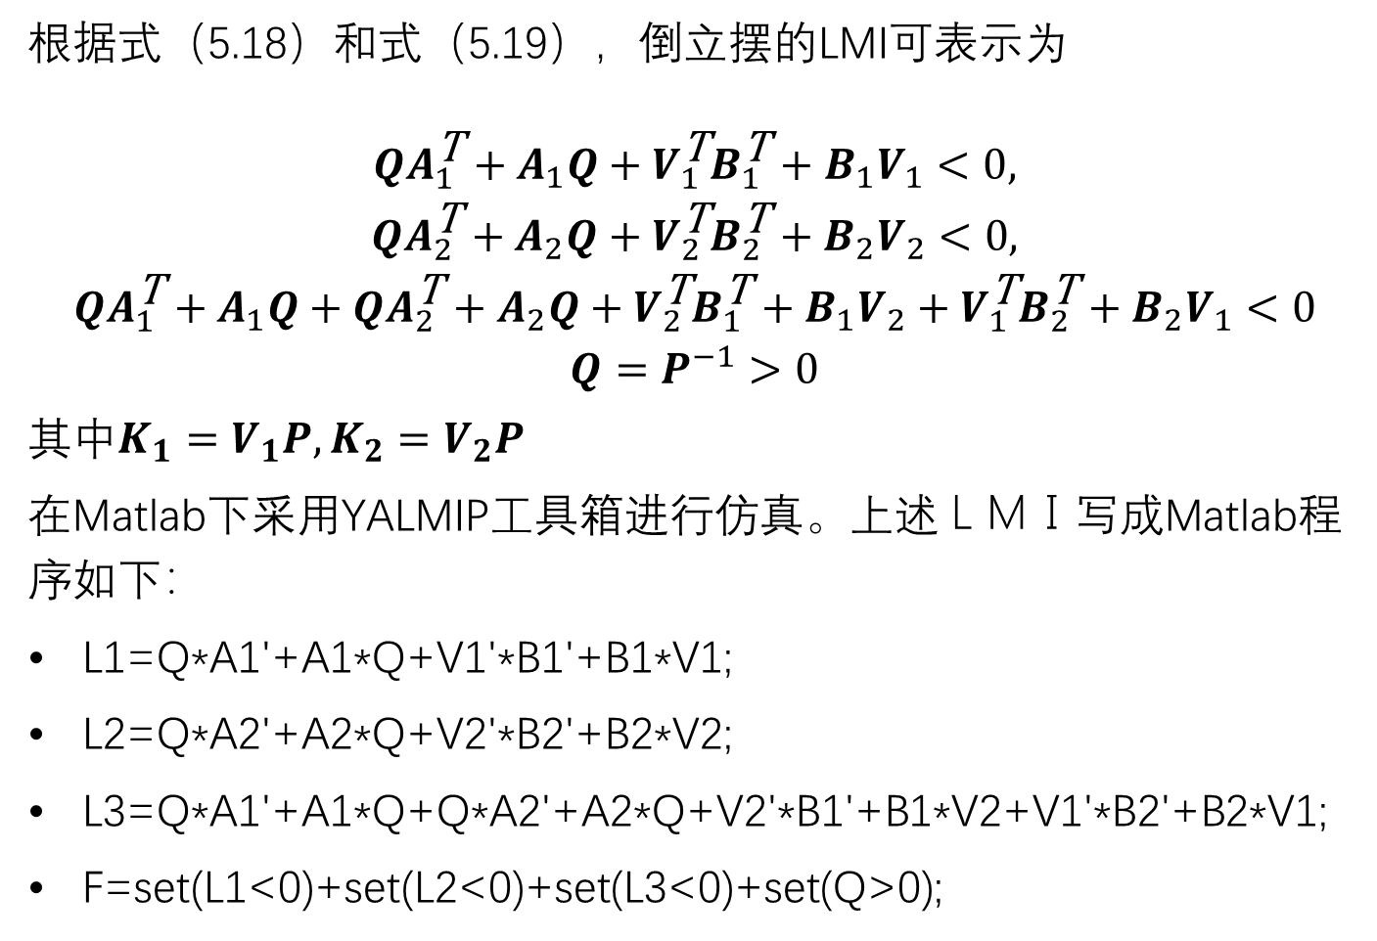
5.4.3 LMI设计实例
根据式（5.18）和式（5.19），倒立摆的LMI可表示为
$$\begin{matrix}QA_{1}^{\text{T}}+A_{1}Q+V_{1}^{\text{T}}B_{1}^{\text{T}}+B_{1}V_{1}<0, \\ QA_{2}^{\text{T}}+A_{2}Q+V_{2}^{\text{T}}B_{2}^{\text{T}}+B_{2}V_{2}<0, \\ QA_{1}^{\text{T}}+A_{1}Q+QA_{2}^{\text{T}}+A_{2}Q+V_{2}^{\text{T}}B_{1}^{\text{T}}+B_{1}V_{2}+V_{1}^{\text{T}}B_{2}^{\text{T}}+B_{2}V_{1}<0 \\ Q=P^{−1}>0\end{matrix}$$
其中$K_{1}=V_{1}P,K_{2}=V_{2}P$
在Matlab下采用YALMIP工具箱进行仿真。上述ＬＭＩ写成Matlab程序如下：
L1=Q*A1'+A1*Q+V1'*B1'+B1*V1;
L2=Q*A2'+A2*Q+V2'*B2'+B2*V2;
L3=Q*A1'+A1*Q+Q*A2'+A2*Q+V2'*B1'+B1*V2+V1'*B2'+B2*V1;
F=set(L1<0)+set(L2<0)+set(L3<0)+set(Q>0);

Slide 29
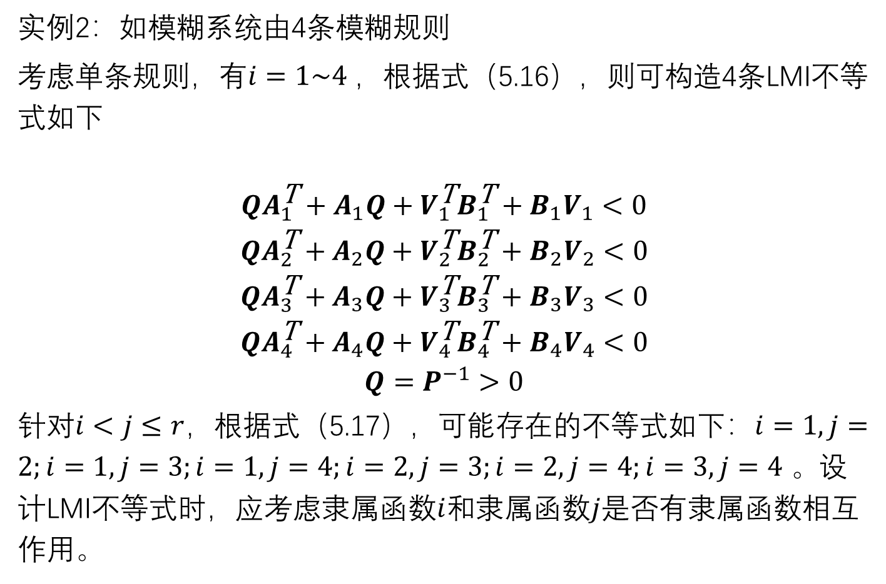
5.4.3 LMI设计实例
实例2：如模糊系统由4条模糊规则
考虑单条规则，有$i=1\sim 4$ ，根据式（5.16），则可构造4条LMI不等式如下
$$\begin{matrix}QA_{1}^{\text{T}}+A_{1}Q+V_{1}^{\text{T}}B_{1}^{\text{T}}+B_{1}V_{1}<0 \\ QA_{2}^{\text{T}}+A_{2}Q+V_{2}^{\text{T}}B_{2}^{\text{T}}+B_{2}V_{2}<0 \\ QA_{3}^{\text{T}}+A_{3}Q+V_{3}^{\text{T}}B_{3}^{\text{T}}+B_{3}V_{3}<0 \\ QA_{4}^{\text{T}}+A_{4}Q+V_{4}^{\text{T}}B_{4}^{\text{T}}+B_{4}V_{4}<0 \\ Q=P^{−1}>0\end{matrix}$$
针对$i<j≤r$，根据式（5.17），可能存在的不等式如下：$i=1,j=2;i=1,j=3;i=1,j=4;i=2,j=3;i=2,j=4;i=3,j=4$ 。设计LMI不等式时，应考虑隶属函数$i$和隶属函数$j$是否有隶属函数相互作用。

Slide 30
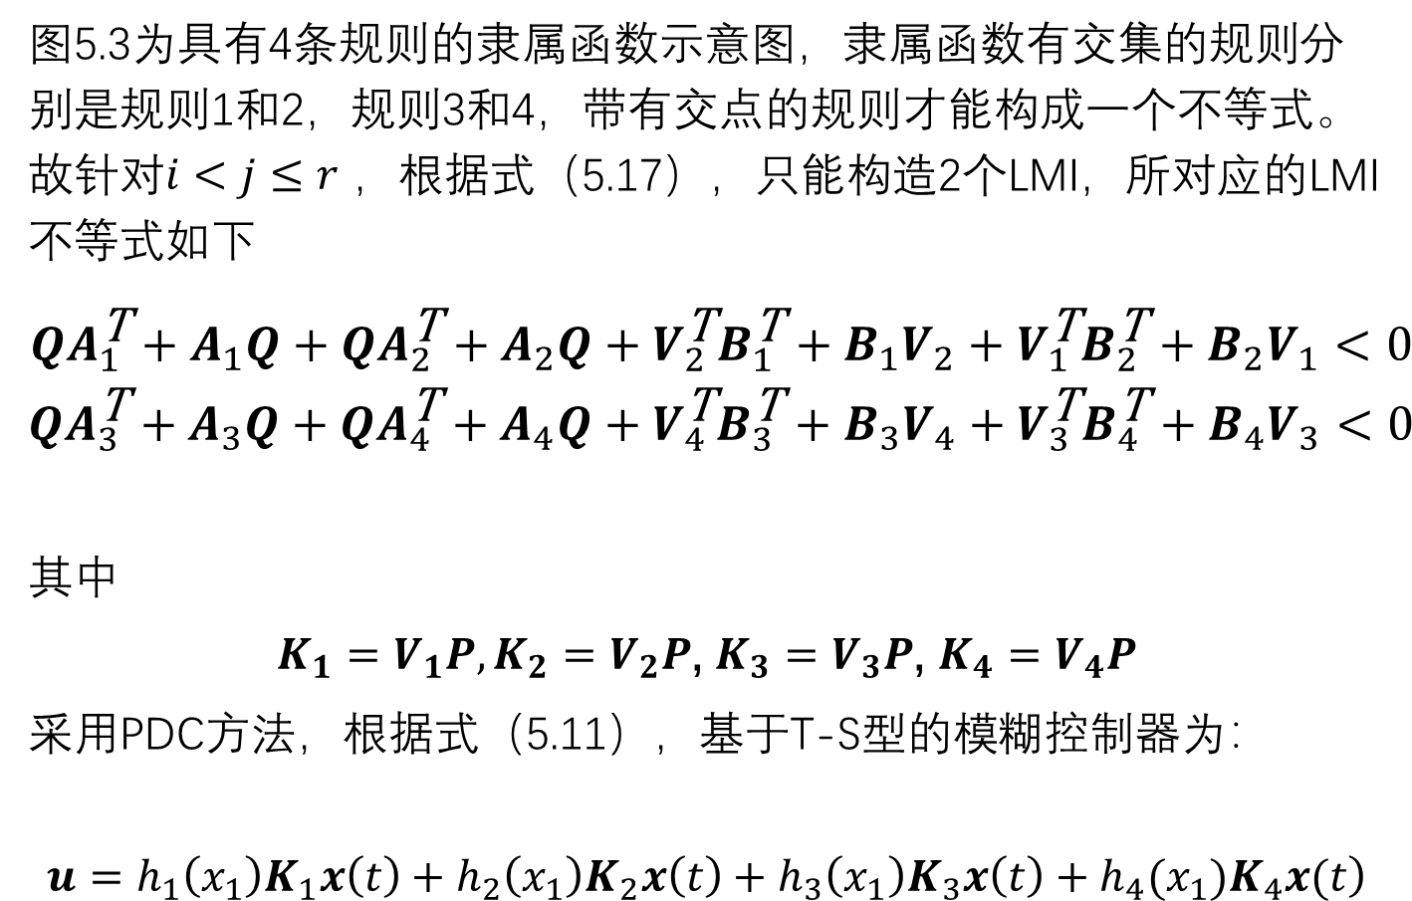
5.4.3 LMI设计实例
图5.3为具有4条规则的隶属函数示意图，隶属函数有交集的规则分别是规则1和2，规则3和4，带有交点的规则才能构成一个不等式。故针对$i<j≤r$ ，根据式（5.17），只能构造2个LMI，所对应的LMI不等式如下
$$\begin{matrix}QA_{1}^{\text{T}}+A_{1}Q+QA_{2}^{\text{T}}+A_{2}Q+V_{2}^{\text{T}}B_{1}^{\text{T}}+B_{1}V_{2}+V_{1}^{\text{T}}B_{2}^{\text{T}}+B_{2}V_{1}<0 \\ QA_{3}^{\text{T}}+A_{3}Q+QA_{4}^{\text{T}}+A_{4}Q+V_{4}^{\text{T}}B_{3}^{\text{T}}+B_{3}V_{4}+V_{3}^{\text{T}}B_{4}^{\text{T}}+B_{4}V_{3}<0\end{matrix}$$
其中
$K_{1}=V_{1}P,K_{2}=V_{2}P$, $K_{3}=V_{3}P$, $K_{4}=V_{4}P$
采用PDC方法，根据式（5.11），基于T-S型的模糊控制器为：
$$\left.u=h_{1}\left(x_{1}\right)K_{1}x\left(t\right)+h_{2}\left(x_{1}\right)K_{2}x\left(t\right)+h_{3}\left(x_{1}\right)K_{3}x\left(t\right)+h_{4}(x_{1})K_{4}x(t\right)$$

Slide 31
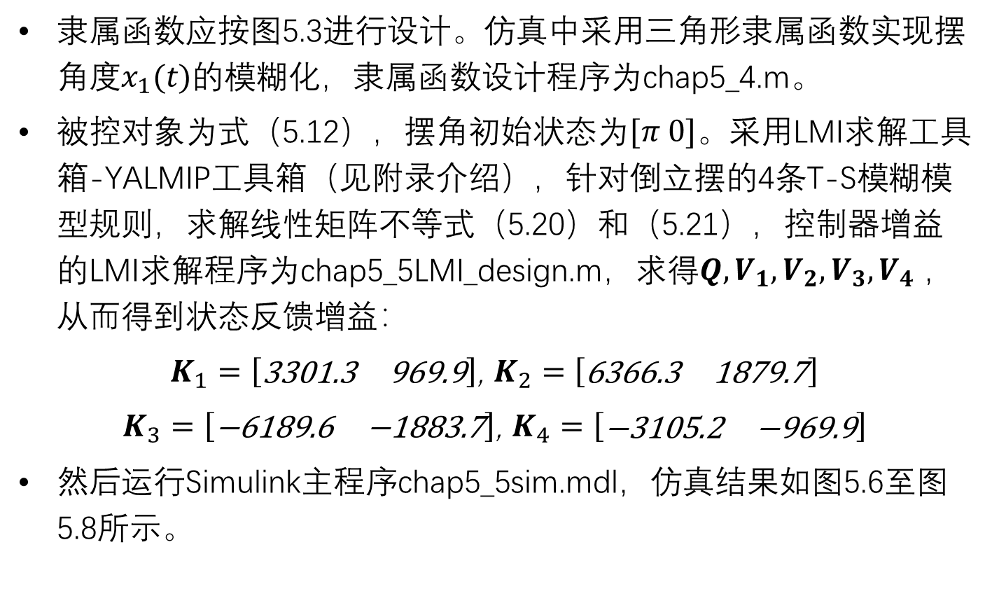
5.4.4基于LMI的倒立摆T-S模糊控制
隶属函数应按图5.3进行设计。仿真中采用三角形隶属函数实现摆角度$x_{1}(t)$的模糊化，隶属函数设计程序为chap5_4.m。
被控对象为式（5.12），摆角初始状态为$[π 0]$。采用LMI求解工具箱-YALMIP工具箱（见附录介绍），针对倒立摆的4条T-S模糊模型规则，求解线性矩阵不等式（5.20）和（5.21），控制器增益的LMI求解程序为chap5_5LMI_design.m，求得$Q,V_{1},V_{2},V_{3},V_{4}$ ，从而得到状态反馈增益：
$K_{1}=\left[\begin{matrix}\text{3301.3} & \text{969.9}\end{matrix}\right]$, $K_{2}=\left[\begin{matrix}\text{6366.3} & \text{1879.7}\end{matrix}\right]$
$K_{3}=\left[\begin{matrix}\text{−6189.6} & \text{−1883.7}\end{matrix}\right]$, $K_{4}=\left[\begin{matrix}\text{−3105.2} & \text{−969.9}\end{matrix}\right]$
然后运行Simulink主程序chap5_5sim.mdl，仿真结果如图5.6至图5.8所示。

Slide 32
5.4.4基于LMI的倒立摆T-S模糊控制
图5.6 模糊隶属度函数

Slide 33
5.4.4基于LMI的倒立摆T-S模糊控制
图5.7 角度和速度响应

Slide 34
5.4.4基于LMI的倒立摆T-S模糊控制
图5.8 控制输入

